Slide 1


Název školy | ZŠ Zlonice, okres Kladno
Adresa školy | Komenského 305, Zlonice
Číslo projektu | CZ.1.07/1.4.00/21.3655, Moderní škola
Číslo materiálu v sadě | VY_12_INOVACE_33
Předmět | Český jazyk a literatura
Téma (název prezentace) | Byla jednou koťata – ilustrace a text, čtení s porozuměním
Autor | Mgr. Světlana Kopecká
Metodický popis (anotace) | Vhodné pro 2., 3. ročník ZŠ. Čtení s porozuměním. Vybírání vhodného textu k ilustraci, pravdivé a nepravdivé výroky, řazení textu podle časové posloupnosti. Okamžitá kontrola animacemi.

Slide 2


Metodický pokyn
Str. 3 – pokyny pro děti
Str. 4 – 6 – text a ilustrace
Str. 4., 5. – ilustrace a text – děti vybírají vhodný text k ilustraci - k ilustraci jsou vždy tři texty, děti vybírají, který text přesně vystihuje ilustraci. Okamžitá zpětná vazba animacemi – při kliknutí na nesprávnou volbu text zmizí. Při volbě správné se text zvýrazní
Str. 6 – děti vybírají, zda je výrok pravdivý – ikonka vás pošle na stránku, kde můžete ověřit pravdivost výroku
Šipka vás posílá zpátky k pravdě a nepravdě. Na str. 6
Str. 8 – pokyny pro děti
Str. 9 – postupné řazení textu – po kliknutí na větu se zobrazí dole na obrázku ve správném pořadí
Str. 10 – proklik na animované zpracování příběhu
Str. 11 – použité zdroje

Slide 3
DOBŘE SI PROHLÉDNI OBRÁZEK, POTOM POZORNĚ PŘEČTI VŠECHNY TEXTY.
URČI, KTERÝ TEXT PŘESNĚ VYSTIHUJE ILUSTRACI.

Slide 4
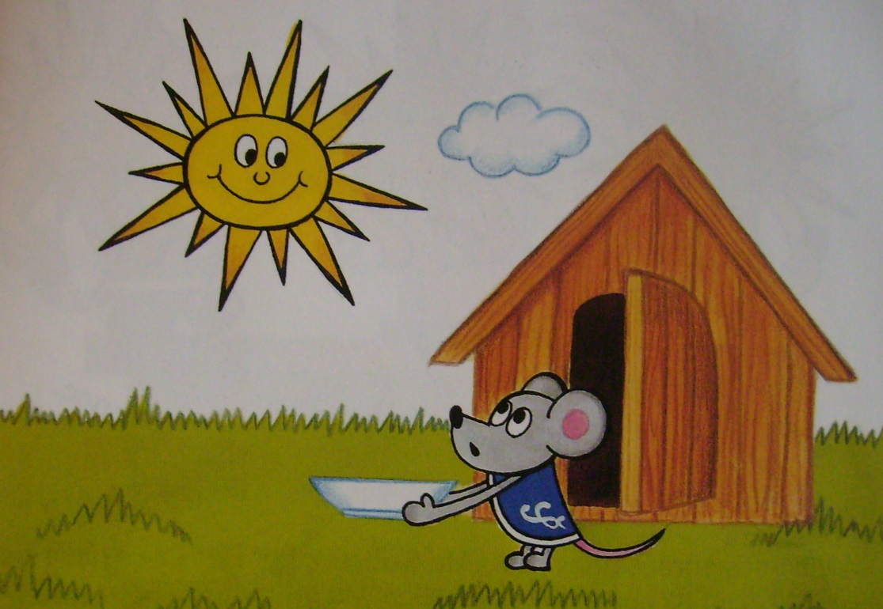
Vrať se
Zato Macourek a Camfourek se měli. Strýc Mour zaléval až po západu slunce, a tak pumpa na zahradě byla volná celý den. Stačilo trochu zapumpovat a vytryskla voda chladná, pitná, a když se tlapkou přiucpala trubka, tak i krásně stříkavá.
A
B
Víc vody mráček nevydal. Ale Šulístek byl rád i za to málo. Na letní žízeň to nestačilo. Ale přece jen se ovlažil, než zalezl do boudičky, kde bylo
taky vedro, ale aspoň stín.
Dešťové mraky se toulaly bůhví kde a ten mrňavý mráček ani nestál za ždímání. Ale sluníčko to muselo zkusit, protože vodu moc potřebovalo. Šulístek totiž zase zůstal na suchu. To bylo škemrání a slibování, než si ho kocourci vyprosili – a najednou, jako by ho neměli. Dokonce je ani nenapadlo, že se taky potřebuje napít. A tak Šulístkovi nezbylo, než nastavit mističku a čekat, jestli něco ukápne.
C

Slide 5
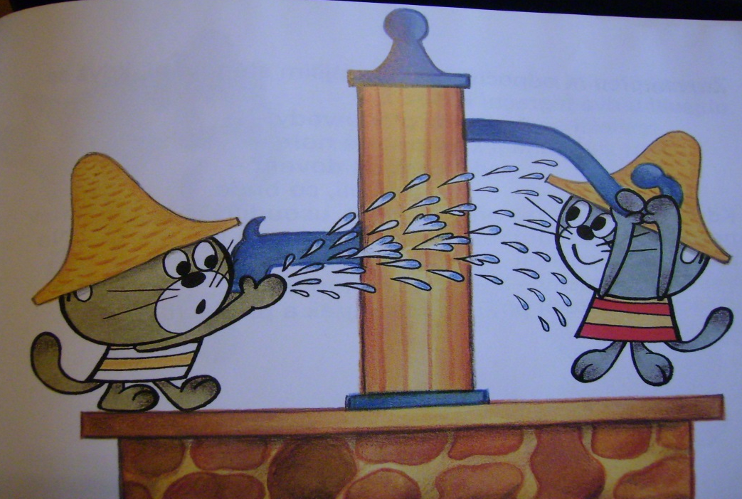
Vrať se
Zato Macourek a Camfourek se měli. Strýc Mour zaléval až po západu slunce, a tak pumpa na zahradě byla volná celý den. Stačilo trochu zapumpovat a vytryskla voda chladná, pitná, a když se tlapkou přiucpala trubka, tak i krásně stříkavá.
A
Víc vody mráček nevydal. Ale Šulístek byl rád i za to málo. Na letní žízeň to nestačilo. Ale přece jen se ovlažil, než zalezl do boudičky, kde bylo
taky vedro, ale aspoň stín.
B
Dešťové mraky se toulaly bůhví kde a ten mrňavý mráček ani nestál za ždímání. Ale sluníčko to muselo zkusit, protože vodu moc potřebovalo. Šulístek totiž zase zůstal na suchu. To bylo škemrání a slibování, než si ho kocourci vyprosili – a najednou, jako by ho neměli. Dokonce je ani nenapadlo, že se taky potřebuje napít. A tak Šulístkovi nezbylo, než nastavit mističku a čekat, jestli něco ukápne.
B

Slide 6
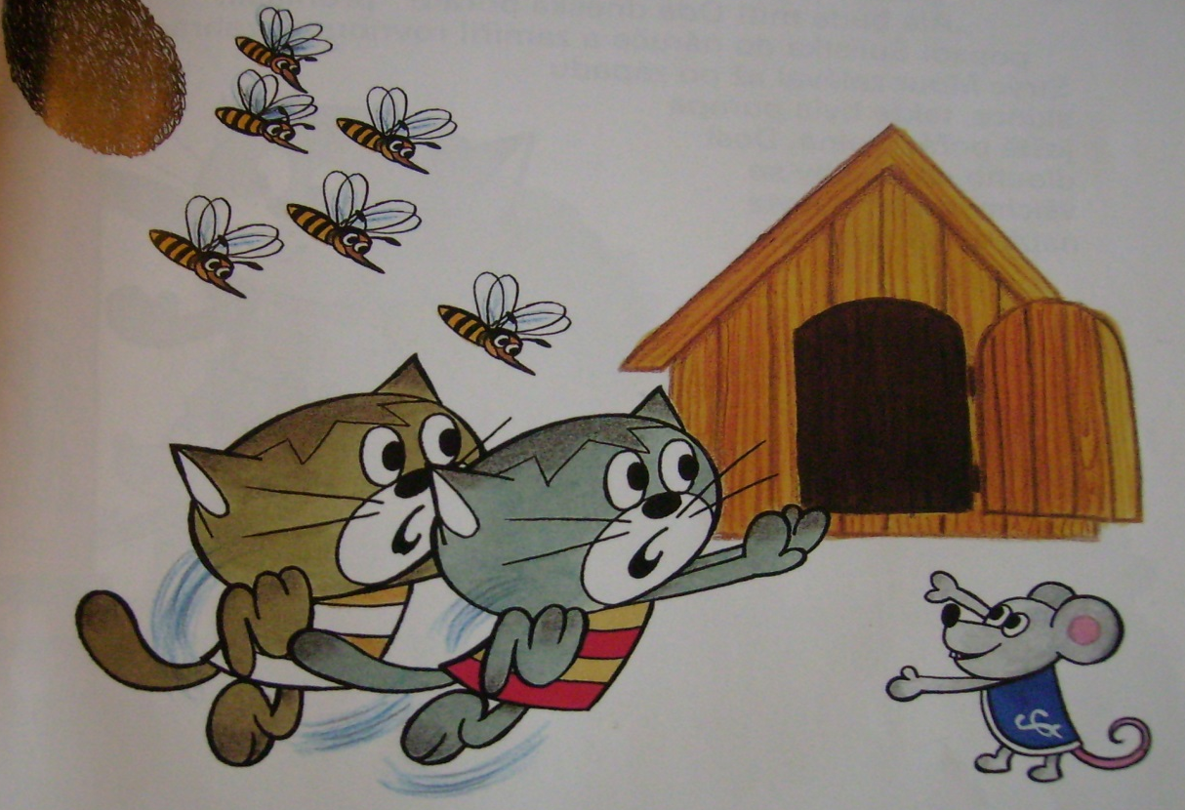
Vrať se
Když nebylo nic, tak přestali číhat, usoudili, že jedna konev nestačí a šli pro druhou. Potom pro třetí a pro čtvrtou. No a když se připachtili s pátou, křeček už se nezdržel. Vyprskl smíchy – a tím se prozradil.
A
Jestli od rybníka jen tak pelášili, teď prchali o život! Za nimi to bzučelo
a hučelo a vířilo až hrůza, čím dál blíž, jak je vosy doháněly. Kocouři ztráceli dech, opravdu už mleli z posledního, když zaslechli myší pískání.
Ten Šulístek, co na něj zapomněli, rozčileně poskakoval u boudičky a mával na ně – rychle sem!
B
No, a že měl dneska doopravdy smůlu, strefil se: Jedno vosí žihadlo nestojí
za řeč. Dostal ho už skoro každý. Macourek taky a Canfourek dokonce dvě.
C

Slide 7

Vyzkoušej si, co si pamatuješ z předešlého textu
konec
Pravda a lež - klikej
Kocourky honily včeličky.
PRAVDA
LEŽ
Špatně se starali o Šulístka.
PRAVDA
LEŽ
Kocourky před vosami zachránil myšák.
PRAVDA
LEŽ
Kocourci se dobře starali o Šulístka.
PRAVDA
LEŽ
Šulístek nepomohl kocourkům.
PRAVDA
LEŽ
Kocourci se schovali do boudičky.
PRAVDA
LEŽ
Šulístek byl kocour.
PRAVDA
LEŽ
Kocouři se stříkali vodou ze studny.
PRAVDA
LEŽ

Slide 8
Další úkol
Pozorně si přečti všechny věty
Pak je seřaď, jak patří za sebou
Další

Slide 9
Myšáček musel vždycky čekat, až mu do mističky nějaká naprší.
Další
Vyváděli i jiné lotroviny.
Macourka a Camfourka Šulístkova žízeň vůbec netrápila.
O Šulístka se moc dobře nestarali, nedávali mu vodu.
Například podráždili vosy, které je začaly honit.
Sami totiž žízeň neměli, cákali se vodou pod studní a bylo jim veselo.
Macourek a Camfourek měli malého myšáčka, který se jmenoval Šulístek.
Zachránil je Šulístek, který je schoval do své boudy.
1. Macourek a Camfourek měli myšáčka, který se jmenoval Šulístek.
2. O Šulístka se moc dobře nestarali, nedávali mu vodu.
3. Myšáček musel vždycky čekat, až mu do mističky nějaká naprší.
4. Macourka a Camfourka Šulístkova žízeň vůbec netrápila.
5. Sami totiž žízeň neměli, cákali se vodou pod studní
a bylo jim veselo.
6. Vyváděli i jiné lotroviny.
7. Například podráždili vosy, které je začaly honit.
8. Zachránil je Šulístek, který je schoval do své boudy.

Slide 10

Jsi hlavička !
Za odměnu klikni a podívej se
na filmové zpracování

Slide 11
Použité zdroje:
Obrázky jsou čerpány z archivu autora nebo z klipartu MS Office
Texty čerpány z knihy: ŠTÍPLOVÁ, Ljuba; VÁŇA, Josef. Byla jednou koťata. Praha: Albatros, 2004, ISBN 80-00-01371-1.

Slide 12

Kdepak, takhle to není !

